Slide 1

بتن خودتراکم

Slide 2

فهرست
مقدمه
تعریف
تاریخچه
خصوصیات بتن خودتراکم
مواد تشکیل دهنده
چرا فوق کاهنده؟
انواع بتن خودتراکم
تفاوت بتن خودمتراکم با بتن معمولی
آزمایش های بتن خودتراکم
مزایا
معایب
کاربرد
منابع

Slide 3
تعریف
بتن خود متراکم یا خود تراکم¹ (SCC) را می‌توان بتنی دانست که تحت وزن خود جریان داشته و برای تحت فشار قرار گرفتن نیازی به ویبره ندارد. این بتن در پروژه‌هایی استفاده می‌شود که استفاده از ویبراتورها برای ترکیب بتن سخت باشد. توانایی پُر کردن و عبور از میان آرماتورها و مقاومت در برابر جداسازی از خصوصیات بتن خود متراکم است.
بتن خود متراکم دارای سیالیت بالایی است. به لطف این خاصیت، بدون نیاز به تجهیزات لرزشی (ویبراتور)، در قالب بتنی گسترش می‌یابد. این بتن با وزن خود در قالب جریان پیدا کرده، و خصوصیات معمول بتن مانند دوام و مقاومت را همچنان حفظ می‌کند.
1- Self-Compacting Concrete

Slide 4
تاریخچه
در اواخر دهۀ ۱۹۸۰، محققان ژاپنی بتن خود متراکم را برای رفع مشکلات دوام بتن، به ویژه در دیوارهای نازک و پیچیده ایجاد کردند. پیمانکاران ژاپنی برای شناسایی اصلاح کننده‌های ویسکوزیته که باعث بهبود تحکیم بتن برای کاربردهای خاص می‌شد، با متخصصان دانشگاه همکاری کردند تا دنیای بتن وارد فاز جدیدی شود.
تاریخچه این نوع بتن همچنین به منطقه اسکاندیناوی مربوط می‌شود، جایی که با وجود آماده بودن پوزولان و پودر سنگ آهک امکان تولید این بتن خود متراکم وجود داشت. این بتن اکنون در سرتاسر جهان و برای پروژه‌های خاص مورد استفاده قرار می‌ گیرد.

Slide 5
خصوصیات بتن خودتراکم
سه خاصیت اصلی SCCبه شرح زیر است:
قابلیت پر کنندگی: که به مفهوم قابلیت جاری شدن SCC تحت وزن خود و پر کردن تمام فضای درون قالب است.
قابلیت عبور کردن: قابلیت عبور کردن از موانع مانند مقاطع نازک، قالب، میلگردها با فاصله کم از یکدیگر، بدون جدا شدن و مسدود شدن که ناشی از چفت و بسته شدن ذرات سنگدانه است.
مقاومت در برابر جدا شدن: این خاصیت به پایداری نیز موسوم است و قابلیت SCC به باقی ماندن به صورت همگن در مدت انتقال و بتن ریزی است.

Slide 6
خصوصیات بتن خودتراکم
الف- کارایی: از نظر کارایی یک بتن خود تراکم مناسب دارای خواص زیر خواهد بود:
✓ در حالت معمولی دارای جریان اسلامپی بیش از 600 میلی متر و بدون جداشدگی.
✓ حفظ روانی به مدت حداقل 90 دقیقه (در صورت نیاز).
✓ توانایی مقاومت در شیب 3 % در سطح افقی آزاد (در صورت نیاز).
✓ قابلیت پمپ شدن در لوله ها به طول حداقل 100 متر و به مدت حداقل 90 دقیقه (در صورت نیاز)

Slide 7
خصوصیات بتن خودتراکم
رئومتر:
رئومتر در واقع یک ابزار آزمایشگاهی است که جهت اندازه‌گیری برخی مشخصه‌های بتن از جمله ویسکوزیته و تنش برشی به کار می‌رود. سازوکار عملکرد این وسیله به این صورت است که در آن از طریق بررسی توان مورد نیاز برای چرخش یک سطح و پَرّه در داخل نمونه، پارامترهایی چون ویسکوزیته و تنش تسلیم اندازه‌گیری می‌شود.
مفهوم ویسکوزیته:
ویسکوزیته در تعریف عمومی به معنای مقاومت یک سیال در برابر جاری شدن است. به بیان دیگر می‌توان گفت یک سیال در آستانه جاری شدن بدلیل اصطکاک بین لایه‌های آن، دارای یک نیروی مقاوم در برابر حرکت خواهد بود که به آن ویسکوزیته می گویند.
ویسکوزیته بتن خودمتراکم به مصالح، نسبت‌های اختلاط و نوع ماده افزودنی وابسته است. بنابراین با تغییر در طرح مخلوط بتن، مولفه‌های رئولوژی بتن خودمتراکم اعم از ویسکوزیته و تنش تسلیم تغییر خواهد کرد.

Slide 8
شباهت و تفاوت بتن خودمتراکم با بتن معمولی
محدودیت مقدار سنگدانه ها در بتن SCC
استفاده از فوق روان کننده
تفاوت بتن خودتراکم با معمولی
عدم نیاز بتن خودمتراکم به ویبره
نسبت پائین درصدآب به مواد سیمانی

Slide 9
آزمایش های بتن خودتراکم
آزمایش جریان اسلامپ و t50
آزمایش اسلامپ، میانگین قطر دایره ای که بتن پس از پخش شدن می سازد، معیار برای روانی بتن خواهد بود، همچنین زمان رسیدن به قطر 50 سانتی متر (به عنوان معیاری از ویسکوزیته بتن) ₅₀𝑻 می باشد. موسسه EFNARC آزمایش جریان اسلامپ بتن تازه را مطابق با جدول زیر به سه رده طبقه بندی می کند:
موارد توصیه شده | رده بتن | میانگین دو قطر در آزمایش اسلامپ
استفاده در سازه های بتنی غیر مسلح یا کم آرماتور، دال ها بتنی در ساختمان های متداول، مقاطع کوچکی که نیازی به جریان افقی نیست مانند شمعها و شالوده های عمیق، اجرای بتن به وسیله ی پمپ بتن ریزی از طریق تزریق | SF1 | 550 - 650
برای همه کارهایی که نیازی به کاربرد خاص بتن نیست استفاده می شود. برای بتن ریزی در مقاطع عمودی، سازه های پرآرماتور و سازه های با شکل پیچیده | SF2 | 660 - 750
سطح نهایی این بتن نسبت به رده SF2بهتر بوده ولی احتمال جداشدگی بیشتر است. | SF3 | 760 - 850
موسسه EFNARC زمان رسیدن به قطر 50 سانتی متر را بین 3 تا 7 ثانیه برای کاربردهای مهندسی متداول و بین 2 تا 5 ثانیه برای کاربردهای سازه های بلند قابل قبول می داند.

Slide 10
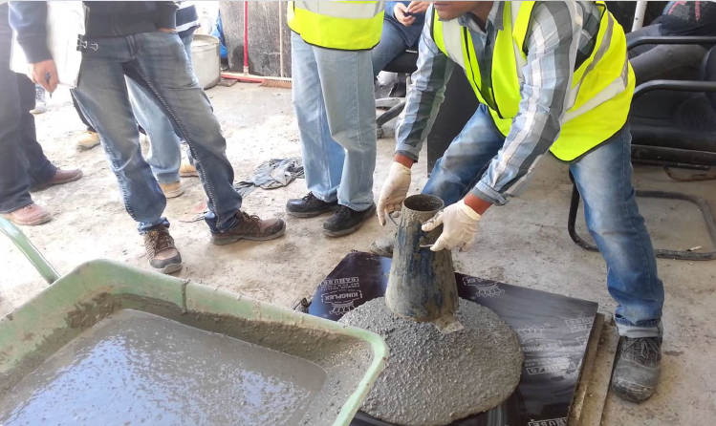
آزمایش های بتن خودتراکم
آزمایش اسلامپ و t₅₀

Slide 11
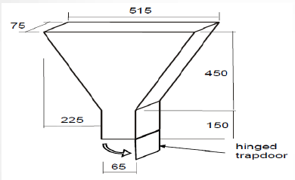
آزمایش های بتن خودتراکم
آزمایش قیف V
مدت زمان خروج بتن از قیف V شکل استاندارد، به عنوان معیاری برای تعیین قابلیت پرکنندگی و لزجت خمیری بتن مورد استفاده قرار می گیرد.
ابعاد قیف V
زمان مناسب تخلیه بتن از دستگاه قیف V شکل برای بتن خود تراکم حدود 6 تا 12 ثانیه می باشد.
اگر زمان تخلیه بتن بیشتر از 12 ثانیه باشد، بیانگر لزجت خمیری زیاد است. در این صورت ممکن است تامین کارایی مورد نیاز بتن مشکل باشد.
اگر زمان تخلیه بتن کمتر از 6 ثانیه باشد نشان دهنده لزجت کم و احتمال وقوع پدیده جداشدگی است.

Slide 12
مزایا بتن خودتراکم
بتن ریزی سریع بدون نیاز به ویبره امکان پذیر است.
قابلیت ساخت بهتر اعضای سازه‌ای (ستون، تیر، سقف، دیوار برشی و غیره) فراهم است.
نفوذ پذیری در سازه‌های بتنی را کاهش می‌دهد.
فضاهای خالی را در مناطق بسیار تقویت شده به حداقل می‌رساند.
مشکلات مرتبط با ویبره بتن را برطرف می‌کند.
دوام، قدرت و قابلیت اطمینان بالایی دارد.
هزینه‌های نیروی کار را کاهش یافته و بهره وری افزایش می یابد.
وقتی قالب‌ها برداشته می‌شود، سطح نهایی بتن صاف و زیبا خواهد بود.
اجازه می‌دهد تا پمپاژ بتن آسان‌تر شود.

Slide 13
معایب بتن خودتراکم
افزایش هزینه قالب ها به دلیل افزایش احتمالی فشار بر روی قالب
نیاز به منابع انسانی ماهر و متخصص در هنگام انتخاب مصالح، طرح مخلوط، انجام دادن آزمایش ها و اجرا
افزایش ریسک و عدم قطعیت به دلیل استفاده از مواد جدید مانند نسل جدید فوق روان کننده، ماده اصلاح کننده ویسکوزیته و پودر سنگ
افزایش الزامات کنترل کیفیت
احتمال تغییرات عمده در خواص بتن تازه و سخت شده به دلیل کوچکترین تغییر در نوع و مقدار مواد مصرفی

Slide 14
منابع
Corinaldesi, V., Monosi, S., & Ruello, M. L. Influence of inorganic pigments’ addition on the performance of coloured SCC. Construction and Building Materials, 30, 289-293. 2012.
Koťátková, J., & Reiterman, P. Coloured Concrete with Focus on the Properties of Pigments. In Advanced Materials Research (Vol. 1054, pp. 248-253). 2014.
López, A., Tobes, J. M., Giaccio, G., & Zerbino, R. Advantages of mortar-based design for coloured self-compacting concrete. Cement and Concrete Composites, 31(10), 754-761. 2009.
Hatami, L., & Jamshidi, M. Influence of pigment content and cement type on appearance and performance of colored self-compacting mortars (C-SCMs). International Journal of Civil Engineering, 15(5), 727-736. 2017.
Kostrzanowska-Siedlarz, A., & Gołaszewski, J. Rheological properties of high performance self-compacting concrete: effects of composition and time. Construction and Building Materials, 115, 705-715. 2016.
کتاب بتن خود متراکم، دکتر پرویز قدوسی، علی اکبر رمضانیان پور، دکتر محمد شکرچی زاده و همکاران
علی اکبر رمضانیان پور، علی کاظمیان، "بتن خودتراکم، فناوری و کاربرد"، انتشارات دانشگاه صنعتی امیرکبیر، 1389.
فروغی اصل، ع. فامیلی. "بررسی ویژگی‌های عمومی بتن خودتراکم و دلایل گسترش آن در دنیا"، اولین کارگاه تخصصی بتن خودتراکم، دانشگاه تهران، 1385

